Slide 1

Tựa đề
Nhóm: 18520811- Trần Kim Hưng
18520766- Trần Thái hoà
18520915- HỒ SỸ ĐĂNG KHOA
G.V hướng dẫn: T.S nGUYỄN THANH SƠN

Slide 2
Mục tiêu
Giới thiệu về cách nhìn nhận một bài toán
Phương pháp thiết kế một bài toán
Chia sẻ ngoài lề

Slide 3
Các phương pháp thiết kế thuật toán
Chia để trị
Tham lam
Vét cạn
Quy hoạch động
Hình học
Đồ thị

Slide 4
Bài toán: tìm đỉnh chóp
Một phần tử tron một dãy số là đỉnh chóp khi và chỉ khi các phần tử nằm bên trái và phải lần lượt nhỏ hơn và lớn hơn phần tử hiện tại.
Tính toán dãy có chứa phần tử đỉnh chóp hay không.
Input: array[ ]= {5, 10, 20, 15}
Output: 20
Input: array[ ] = {10, 20, 15, 2, 23, 90, 67}
Output: 20 hoặc 90

Slide 5
TƯ DUY MÁY TÍNH (COMPUTATIONAL THINKING)
Tóm tắt
Nhận diện vấn đề
Thiết kế thuật toán
Tối ưu hoá (nếu có thể)

Slide 6
Vét cạn
Init array, n;
if n == 1:
array[0] is a peak;
if array[0] >= array[1]
array[0] is a peak;
if array[n - 1] >= array[n - 2]:
array[n - 1] is a peak;
for I := 1 to n-1:
if array[i] >= array[i - 1] and array[i] >= array[i + 1]:
array[i] is a peak;

Slide 7
Chia để trị
Init array, n;
Func(array, low, high, n):
Init mid = low + (high - low)/2;
if (mid == 0 or array[mid - 1] <= array[mid])
and (mid == n - 1 or array[mid + 1] <= array[mid]):
array[mid] is the peak;
else if mid > 0 and arra[mid - 1] > array[mid]:
Func(array, low, mid – 1, n);
else:
Func(array, mid + 1, high, n);

Slide 8
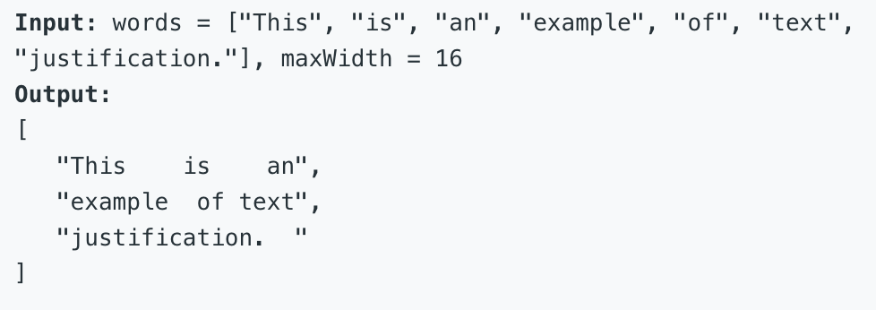
Bài toán: Căn lề văn bản
Giả sử ta có một mảng words chứa các từ và một số x miêu tả số lượng từ tối đa mà một dòng có thể chứa, hãy định dạng thành một văn bản với độ rộng x đã cho.

Slide 9
TƯ DUY MÁY TÍNH (COMPUTATIONAL THINKING)
Tóm tắt
Nhận diện vấn đề
Thiết kế thuật toán
Tối ưu hoá (nếu có thể)

Slide 10
Tham lam
Trong MS word/OpenOffice, căn lề từ được tiếp cận với phương pháp tham lam.
Ý tưởng: Làm đầy một dòng với nhiều từ nhất có thể và lặp lại

Slide 11
Quy hoạch động
Với LaTeX, việc căn lề văn bản được thực hiện theo hướng tiếp cận quy hoạch động
Ý tưởng: định nghĩa một độ xấu của một từ trong một dòng và dùng độ xấu đó để quyết định nên xuốn dòng như thế nào.

Slide 12
NGOÀI LỀ
Chia để trị
Tham lam
Vét cạn
Quy hoạch động
Hình học
Đồ thị

Slide 13
cONCLUSION

Slide 14

Q&A

Slide 15
Reference
[1] GEEKS4GEEKS: https://www.geeksforgeeks.org/find-a-peak-in-a-given-array/
[2] MIT OPENCOURSEWARE: https://www.youtube.com/channel/UCEBb1b_L6zDS3xTUrIALZOw
[3] Anany Levitin, Introduction to the Design and Analysis of Algorithms, 3rd Edition, 2014

Slide 16

Thank you

